Slide 1
一、真耶穌教會簡介 http://www.tjc.org.tw

Slide 2
二、宣道策略

Slide 3
三、聚會設計與意義

Slide 4
四、組織運作

Slide 5
真耶穌教會簡介 http://www.tjc.org.tw

Slide 6
真耶穌教會 是晚雨聖靈於1917年（民國六年）在中國北京所設立的教會。 初期有三位重要工人： 張靈生（原名彬），山東濰縣人1918年春與魏保羅合作，傳萬國更正教真耶穌教會。 張巴拿巴（原名殿舉），山東濰縣城外西莊頭人。 1919年蒙啟示向南方傳道，建設不少教會。 1926年（民國15年）三月到台灣傳道，在四十天內建立三間教會。 魏保羅（原名恩波），直隸容邑人。 1917年三月間，禁食卅九天，被聖靈引導到了永定門外，大紅門河，跪在水裡禱告，明明有大聲音說：「你要面向下受洗」，他就遵命面向下望水一扎起來，覺得身體靈魂都聖潔了。

Slide 7
基本教義
一、信主耶穌基督係....
道成肉身 為拯救罪人 代死在十字架上 第三天復活 升天；
祂是人類唯一之救主 天地之主宰 獨一之真神。
二、信聖經....
新舊約聖經 係 神所默示 為證明真道唯一之根據
及信徒生活之準則。
三、信本會(真耶穌教會) 係耶穌基督藉
晚雨聖靈所設立 為復興使徒時代之真教會。

Slide 8
基本教義
四、信水浸係....
赦罪重生之典禮 必須由已受水靈二浸者 奉主耶穌聖名
在活水中給受浸者 予以低下頭之
全身浸禮。
五、信受聖靈係....
得天國基業之憑據 並以說靈言 為受聖靈之明證。
六、信洗腳禮係....
與主有分 及教訓相愛、聖潔、謙卑、服事、饒恕之典禮。
➢對每一個受浸者 要奉主耶穌聖名給予洗腳一次 至於彼此洗腳，必要時亦可行之。
七、信聖餐....
為紀念主死 同領主肉、主血 與主聯合 能得永生
在末日復活之典禮。 ➢要時常舉行，但必須用一個 無酵餅及 葡萄汁舉辦之。
八、信安息日....
(星期六） 為神賜福之日。
➢但要在恩典之下紀念 創造及 救贖之恩 △並盼望來世永遠安息而遵守之。

Slide 9
基本教義
九、信得救係....
本乎恩 也因著信。
➢但必須依靠聖靈 追求聖潔 實踐經訓 敬神愛人。
十、信主耶穌必於....
世界末日 從天降臨 審判萬民
義人得永生 惡人受永刑。

Slide 10
得救真教會的條件： 「聖靈」（林前三；弗二19～28；羅八9下） 「真理」（提前三15） 「神蹟」（可十六17～18、20；徒十四3；羅十五17～19；林後十二12）之緣故（來二3～4）。 以聖靈而言，受聖靈必說靈言（徒二4，十44～48，十九1～7）。 以真理而言，完全根據聖經（加一6～9；猶3；多二1）。 以神蹟而言，體驗神的大恩大愛。 陳麗媚姐妹見證 神救人是藉著「重生的洗和聖靈的更新」（多三5）。主耶穌和十二使徒也是如此說（約三5；徒二38）。可見，這兩件最重要。本會所傳的是繼承使徒所傳純正的道理（多二1）。我們的使命是把真福音傳遍天下拯救萬民，以便迎主再來。

Slide 11
真道種子灑入台灣 多位工人於廈門各歸入真耶穌教會，受浸得聖靈，乃商議台灣傳道的工作。 1926年3月2～9日抵線西鄉十五張犁、塭仔村、和美開佈道會。10日十五張犁第一次施浸共62 人，並成立線西教會（現為伸港教會）。  3月18日到牛挑灣開會三天，施浸27人，成立牛挑灣教會（現為朴子教會）。  3月13日到台南，有英籍牧師劉忠堅，帶其傳道和信徒十多人，到旅館來聽本會的真道。22、 23日兩天，在台南文化講座開佈道會。  4月2日到清水，5日於鹿寮施浸11名，並成立清水教會。  4月6日轉到台北，在文化講座開佈道會兩天，聽眾六百餘人。 4月12日結束台灣傳道工作，工作四十天，設立三處教會，施浸百餘人。 真耶穌教會另一血淚開拓史，即原住民傳道工作。日治時代，原住民與平地人民交往受到限制， 信仰亦不自由，因此在原住民地區的傳福音工作備極辛苦，並屢遭迫害，甚至殉道。

Slide 12
平地 1926年5月成立台中教會。 11月設立「台灣支部」 4月成立了台南教會。  1928年11月後在民雄、大林、梅山、嘉義等地成立教會。  1929年在新港、魚寮（六合）、椬梧（瓊埔）、龍岩（虎尾）等教會。  1929年成立二林教會。  1930年羅東聖潔會改為真耶穌教會。  1935年設立花蓮教會。  1936年3月成立台北教會。

Slide 13
真道種子灑入台灣 山地 台灣山地的傳教工作甚為特殊，茲略述於下：台灣原住民族群均已接受本會真道，即：泰雅爾 （可細分為泰雅爾及太魯閣兩族）、阿美、鄒、布農、排灣、卑南、魯凱、賽夏及雅美等族。 1939年，花蓮縣秀林鄉富世村的田三多（太魯閣族），因患嚴重肺結核病信主受浸，而得起死回生，乃 將真道傳播於該族山地各村；受到日本警察的迫害，仍採潛行的方法繼續工作；直至光復後始 得信仰自由。光復當初，因信徒不參加豐年祭的跳舞及狂飲等壞習慣，曾引起同族的全面迫害。 現在花東兩縣已成立教會及祈禱所77處。  1948年傳入台中縣和平鄉博愛村。現在台中縣已設立了9處教會。  1950年傳入南投縣仁愛鄉各村，不久成立春陽、合作（現名精英）、廬山、新生等教會。  1951年傳入嘉義縣阿里山鄉樂野村鄒族，雖受到同族的迫害，然而主佑平安，迄今成立了6處教會於嘉 義縣山地。

Slide 14
山地
 1953年傳入南投縣力行村，不久也設立了3處教會，現已有11處教會。
 1954年傳至信義鄉，成立了1處布農族望美教會。
 1955年傳入新竹縣成立尖石教會，再傳入五峰鄉，現有教會及祈禱所9處。
 1955年傳入苗栗縣南庄鄉平地的泰雅爾族及賽夏族村落。
現於苗栗縣已成立7處原住民教會及祈禱所。
 1959年傳入桃園縣復興鄉，現於桃園縣已有15處原住民教會及祈禱所。
 1961年傳入屏東縣獅頭鄉排灣族村落（竹坑村），後來再傳至古樓、南和等村，
現時有1處原住民教會及3處祈禱所。
 1962年傳入高雄縣三民鄉民權村，成立2處民生、民權教會。

Slide 15
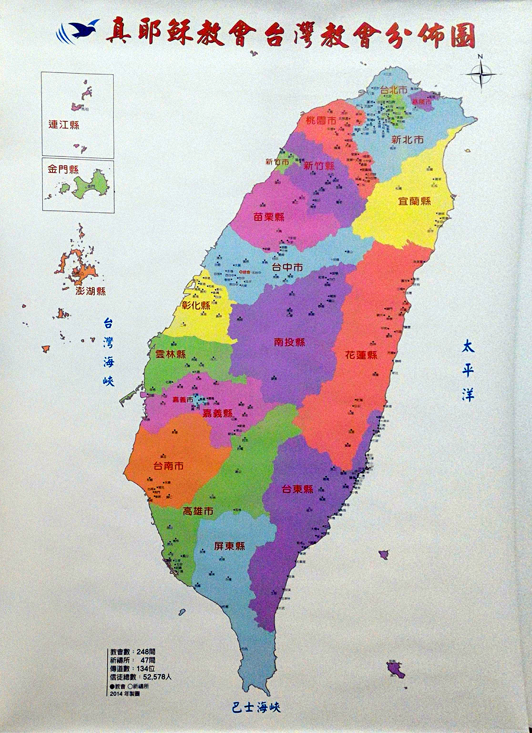
台灣教勢概況 教會數：249處，祈禱所46處 （2015年6月底止）。 聖職人員： 傳道者127人 長老61人 執事421人 （2015年5月底止）。

Slide 16
世界各地概況 本會在世界各國、各地區另有教會，他們各有不同之組織。彼此之間都有緊密的連繫，而且名稱、信仰都是一致的。在各組織之上又有全球性之聯合組織。稱之為「真耶穌教會國際聯合總會」，國際聯合總會設在台灣。本會是全球性的教會，不分種族、不分階級。

Slide 17
公益、慈善 1.設立利河伯社會福利基金會及棕樹文教基金會。 2.設立救濟委員會，辦理貧病災之救濟。 3.印贈《聖靈月刊》，宣揚福音，開導民心，參與文 化建設工作。

Slide 18
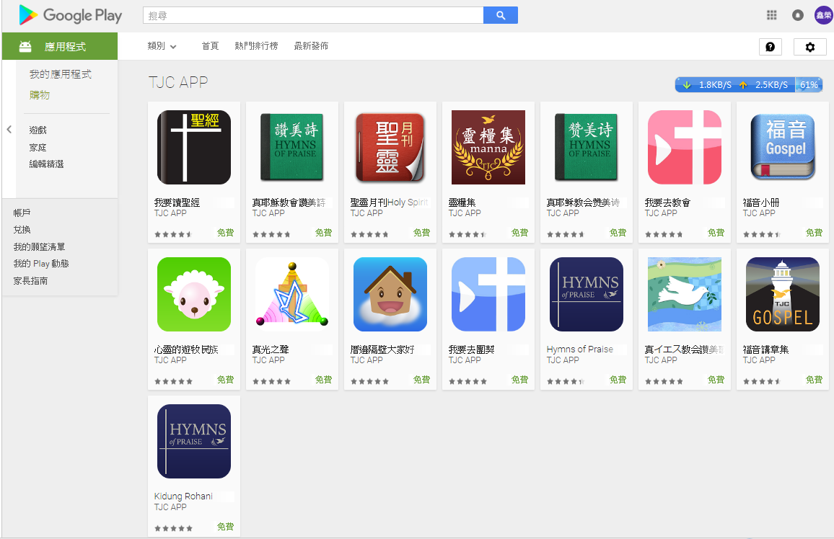
公益、慈善 1.為原住民同胞在台東、大溪、東勢、埔里、花蓮等地 設立學生團契及辦理清寒學生獎助金。 2.為東部原住民同胞在成功鎮設立博愛托兒所。 3.訪問醫院、養老院，給予慰藉，幫助禱告及引導信主。 4.於各教區組織青年聯誼會，舉辦詩歌、體育、插花、 攝影等各種有益身心之活動。

Slide 19
宣道策略

Slide 20
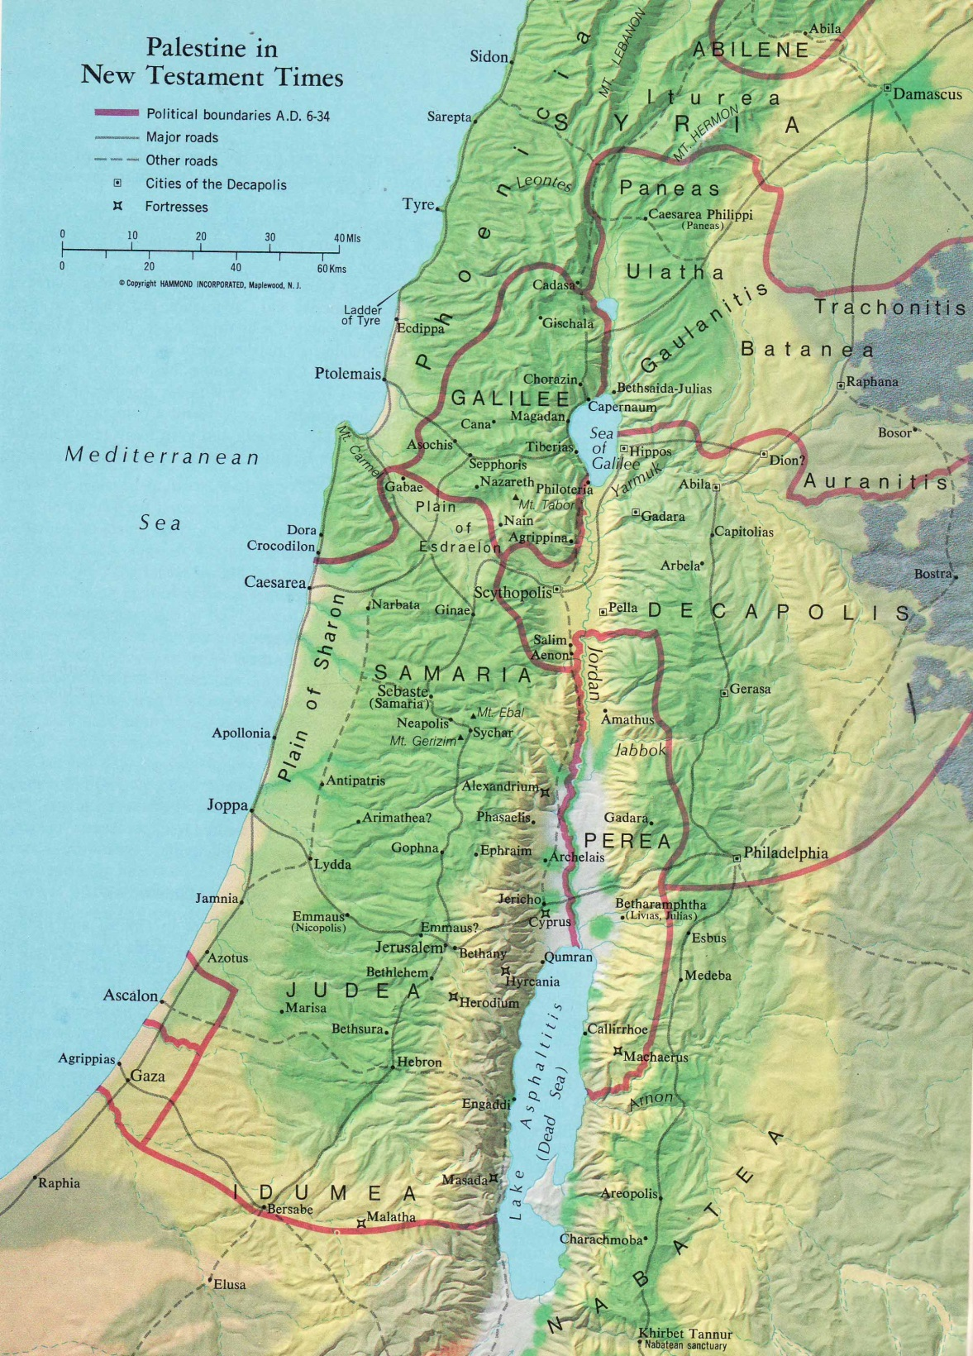
「但聖靈降臨在你們身上，你們就必得著能力，並要在耶路撒冷、猶太全地，和撒瑪利亞，直到地極，作我的見證。」(徒一8)
(聖靈降臨後，開始展開宣道的工作)
~ 沒有「聖靈」就沒有宣道 ~
撒瑪利亞
(林後十4)
我們爭戰的兵器本不是屬血氣的，乃是在神面前有
能力，可以攻破堅固的營壘，
(林後十5)
將各樣的計謀，各樣攔阻人認識神的那些自高之事
，一概攻破了，又將人所有的心意奪回，使他都順
服基督。
猶太
耶路撒冷

Slide 22
聚會設計與意義

Slide 23
｜大同教會聚會時間｜
週一：查經聚會 (晚8:00~9:00)
週二：家庭聚會 (晚8:00~9:00)
週三：講道聚會 (晚8:00~9:00)
週四：團契聚會 (晚8:00~9:00)
週五：講道聚會 (晚8:00~9:00)
週六：安息日聚會 (上午10:00~11:00)
(會前30分開始禱告) (下午14:00~15:00)
早禱會：每星期一～五 (早7:30~8:10)
月佈道：每月第三週安息日下午

Slide 24
｜宗教教育聚會｜
一、兒教組：
1.讀經班
2.幼稚班
3.幼年班
4.少年班
二、青教組：
1.初級班
2.中級班
3.高級班

Slide 25
｜靈恩佈道會｜
(1)逾越節 – 談救恩 – 滅長子之災，凡血塗在門框、門楣上，滅命的就
越過房門不擊殺。(報名洗禮的時間/特殊狀況可特別洗禮)
(2)無酵節– 談除酵 -逾越節後，就是無酵節可說是同時，酵表罪，無酵
節就是要把一切酵除去。(最後一天聚會舉行聖餐禮)
(3)初熟節– 談奉獻 - 將所收割初熟之莊稼獻給神。
(奉獻恩賜、奉獻時間、奉獻金錢)
(4)五旬節– 談聖靈 - 新約聖靈降臨在眾門徒身上也是在五旬節的時候。
(5)吹角節– 傳警告 - 要不斷吹起福音的號角，向世人傳揚警告。
(6)贖罪日– 談悔改 - 百姓和祭司們都要聖潔，得以親近神，免得因得罪
神而滅亡。
(7)住棚節– 談盼望 - 表明人生只是暫時寄居而已，目的是要仰望天上更
美家鄉。

Slide 26
組織運作

Slide 27
